Slide 1
SYSTEMVERILOG · HOMEWORK
구조
Counter 256 TB
gen → drv → DUT → mon → scb
mailbox 2개 · event 1개, virtual interface로 DUT 구동 · 관측
연속 3 cycle 입력 · 조합별 pass / fail 통계
구현 1
tb_counter_rsm · counter_rsm (UP · DOWN · STOP · CLEAR)
입력 3 cycle 유지
gen_count 1에서만 randomize, 2 · 3은 직전 값 고정
environment (heap)
구현 2
generator
driver
DUT
monitor
scoreboard
8개 조합별 pass / fail
run_stop · mode · clear → 3 cycle 유지 → 8개 조합 판정
{run_stop, mode, clear} 3 bit를 배열 index로 사용
pass_cnt_f[{run_stop, mode, clear}] ++
결과
301 / 301 PASS
fail 0 · reset count 178 · 트러블 슈팅 3건 해결
정안성
2026. 11

Slide 2
01 · 검증 환경 / 구조
01
검증 환경: generator → driver → DUT → monitor → scoreboard 구조
결론
· generator가 만든 입력을 driver가 DUT에 넣고, monitor가 읽은 출력을 scoreboard가 판정
· driver · monitor는 같은 interface(cnt_if)를 virtual interface로 공유 → driver는 입력 구동, monitor는 입력 · count 관측
environment (heap)
tr : reset · run_stop · mode · clear · count
generator
generator
scoreboard
tr
· 3 cycle 단위 randomize → put
tr
· @(gen_next_evt) 대기 → 다음 tr
기대값 계산 · 조합별 pass / fail
gen2drv_mbox
gen_next
_evt
mon2scb_mbox
driver
· get → 4개 입력 구동
driver
tr
monitor
tr
· @(negedge) → -> gen_next_evt
cnt_vif
cnt_vif
monitor
clk
reset
run_stop
mode
clear
clk
reset
run_stop
mode
clear
count
· 매 posedge + 1 ns 입력 · count 샘플
cnt_vif (virtual interface)
· mon2scb_mbox.put
scoreboard
clk
reset
run_stop
mode
clear
count
· reset · clear → 0, UP +1, DOWN −1
cnt_if (cnt_interface · hardware)
· 조합별 pass / fail 누적 → report
tb clk
(#5 토글)
environment
i_clk
i_reset
i_run_stop
i_mode
i_clear
o_count[7:0]
· preset → fork … join_none
DUT (counter_rsm)
· 3000 ns 후 generator 정지 → report
정안성 · Counter 256 TB
2 / 17

Slide 3
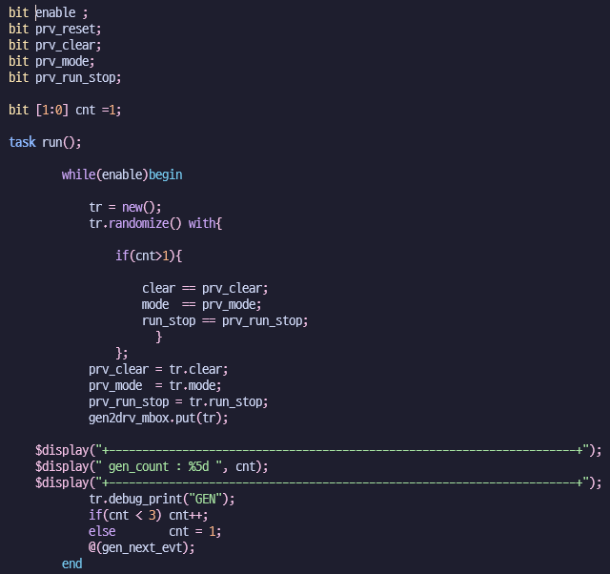
02 · 구현 / 구현 1 · 방법
02
구현 1: 3 cycle마다 한 번만 randomize, 나머지 2 cycle은 직전 값 유지
결론
· gen_count가 1일 때만 새 입력 조합 생성 → 같은 mode · run_stop · clear가 3 cycle 연속 유지
· randomize() with 조건으로 gen_count 2 · 3에서는 직전 값과 같도록 제한
class generator
prv_* · cnt (2 bit) 선언
1
직전 입력값과 cycle 순번 저장
1
randomize() with { if (cnt > 1) … }
2
cnt 1 → 새 값, cnt 2 · 3 → 직전 값과 같도록 제한
prv_*에 현재 값 저장
3
다음 cycle 제약 조건의 기준값
cnt 1 → 2 → 3 → 1 순환
2
4
GEN 출력 뒤 증가, 3 다음 1로 초기화
gen_count 순환
3
gen_count 1
gen_count 2
gen_count 3
randomize
직전 값 유지
직전 값 유지
4
· reset은 제약 대상 아님 → 매 cycle 독립 randomize (발생 확률 1 / 10)
· 다음 묶음에서 같은 값이 다시 뽑힐 경우 3 cycle 초과 유지
정안성 · Counter 256 TB
3 / 17

Slide 4
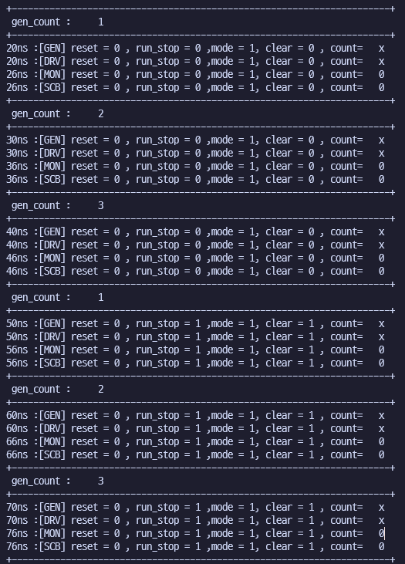
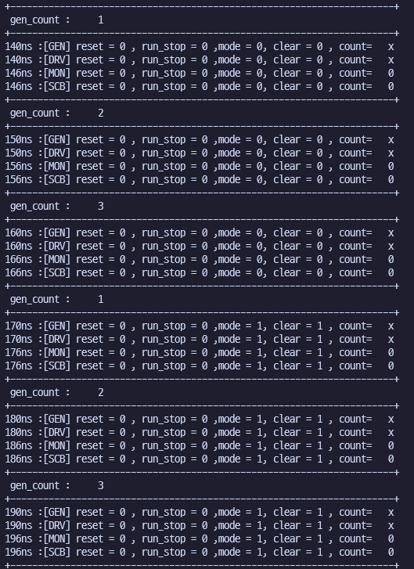
02 · 구현 / 구현 1 · 결과
02
구현 1 결과: gen_count가 1로 돌아올 때만 입력 조합 갱신
결론
· 입력 조합이 3 cycle 단위로 바뀌고, 그 사이에는 같은 값 유지
· 20 – 46 ns STOP → 50 – 76 ns CLEAR, 140 – 166 ns STOP → 170 – 196 ns CLEAR 순으로 3 cycle씩 유지 확인
1
20 – 46 ns
3
140 – 166 ns
STOP
STOP
run_stop 0
mode 1
clear 0
run_stop 0
mode 0
clear 0
2
50 – 76 ns
4
170 – 196 ns
CLEAR
CLEAR
run_stop 1
mode 1
clear 1
run_stop 0
mode 1
clear 1
정안성 · Counter 256 TB
4 / 17

Slide 5
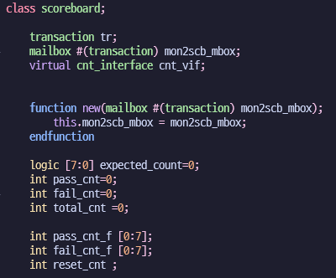
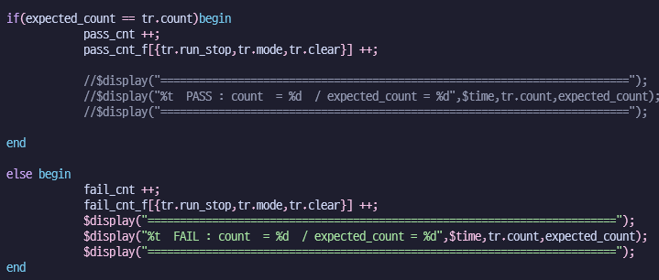
02 · 구현 / 구현 2 · 방법
02
구현 2: 입력 3 bit 조합을 배열 index로 사용해 조합별 pass / fail 누적
결론
· run_stop · mode · clear 3 bit 조합(8가지)을 그대로 배열 칸 번호로 사용
· 판정마다 해당 칸의 pass 또는 fail만 1 증가 → 조합별 통계 자동 누적
class scoreboard · 선언
Index Table
index | run_stop | mode | clear | 동작
0 (3'b000) | 0 | 0 | 0 | STOP
1 (3'b001) | 0 | 0 | 1 | CLEAR
2 (3'b010) | 0 | 1 | 0 | STOP
3 (3'b011) | 0 | 1 | 1 | CLEAR
4 (3'b100) | 1 | 0 | 0 | UP
5 (3'b101) | 1 | 0 | 1 | CLEAR
6 (3'b110) | 1 | 1 | 0 | DOWN
7 (3'b111) | 1 | 1 | 1 | CLEAR
1
class scoreboard · 판정
1
int 배열 8칸 × 2 (pass_cnt_f · fail_cnt_f)
칸 하나 = 32 bit int 카운터
2
2
PASS → pass_cnt_f[{run_stop, mode, clear}] ++
예 : run_stop 1 · mode 0 · clear 0 → 칸 4 (UP)
3
3
FAIL → fail_cnt_f[{run_stop, mode, clear}] ++
같은 index로 fail 칸 증가
정안성 · Counter 256 TB
5 / 17

Slide 6
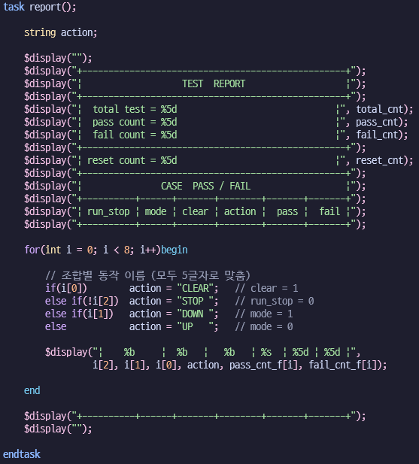
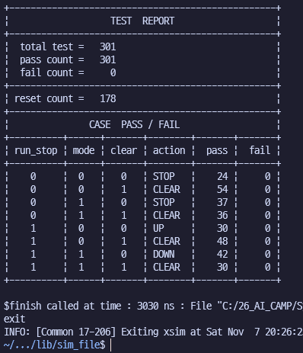
02 · 구현 / 구현 2 · 결과
02
구현 2 결과: 301건 전부 PASS, 8개 조합 모두 fail 0
결론
· total 301 · pass 301 · fail 0, 조합별로도 fail 0
· report에서 for문 8회로 조합별 1줄 출력, 동작 이름은 DUT 우선순위 (CLEAR → STOP → DOWN / UP) 기준
task report()
xsim 실행 결과
for (i = 0 ~ 7)
1
조합 8개를 1줄씩 출력
3
2
action 이름 결정
4
clear → CLEAR, run_stop 0 → STOP, mode → DOWN / UP
3
pass 301 / 301 · fail 0
3000 ns 동안 매 posedge 판정
1
5
4
reset count 178
2
reset 또는 clear로 0이 된 판정 수
5
8개 조합 모두 fail 0
CLEAR 4개 조합 합 168건 (54 + 36 + 48 + 30)
정안성 · Counter 256 TB
6 / 17

Slide 7
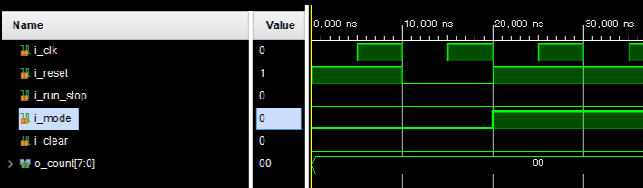
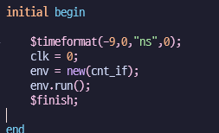
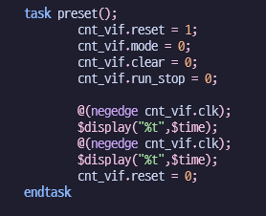
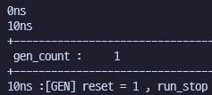
03 · 트러블 슈팅 / #1 문제 · 원인
03
문제 1: 0 ns에 negedge가 잡혀 preset이 10 ns 일찍 종료
결론
· 의도는 10 · 20 ns negedge 후 reset 해제, 실제는 0 · 10 ns에 끝나 10 ns에 해제
· 원인 : clk 초기값을 initial 안에서 대입 → 0 ns에 clk가 x → 0으로 바뀌며 negedge로 인식
문제
원인
1
2
initial begin (수정 전)
1
0 ns preset 1번째 negedge (오검출)
2
10 ns 2번째 negedge → reset 해제
task preset()
xsim log
clk
x
0 ns : x → 0 = negedge
0 · 10 ns에 preset 종료
→ 10 ns GEN 시작
· 0 ns 대입 → 값이 x에서 0으로 변화
· x → 0도 negedge 조건에 해당
1
· 변화가 interface(cnt_if.clk)로 전달되는 시점
= preset 대기 시작 이후 → 0 ns에 바로 검출
2
정안성 · Counter 256 TB
7 / 17

Slide 8
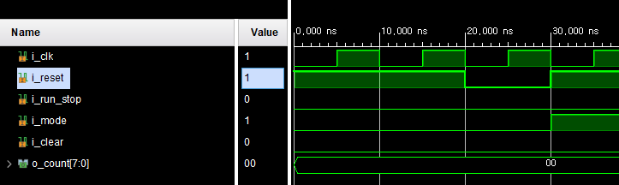
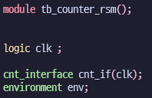
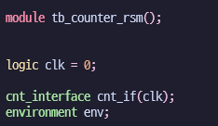
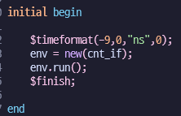
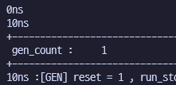
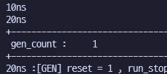
03 · 트러블 슈팅 / #1 해결 · 결과
03
해결 1: clk를 선언과 동시에 0으로 초기화, preset 10 · 20 ns 정상 동작
결론
· logic clk = 0; 선언 초기화 → 0 ns에 값 변화 없음 → 첫 negedge = 10 ns
· 결과 : preset이 10 · 20 ns negedge를 기다린 뒤 20 ns에 reset 해제, generator도 20 ns 시작
해결
결과
수정 전
수정 후
1
2
1
10 ns preset 1번째 negedge
2
20 ns 2번째 → reset 해제
수정 전 log
수정 후 log
· 선언 초기화 = 시뮬레이션 시작 전 값 확정
· initial 안 clk = 0 삭제 → 0 ns 변화 제거
정안성 · Counter 256 TB
8 / 17

Slide 9
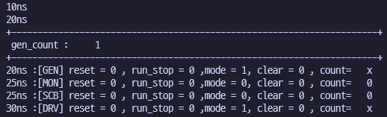
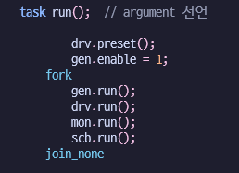
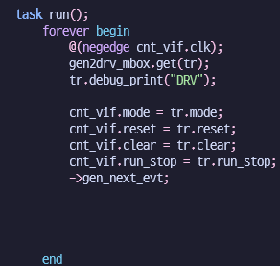
03 · 트러블 슈팅 / #2 문제 · 원인
03
문제 2: driver가 20 ns negedge를 놓쳐 첫 입력이 30 ns로 지연
결론
· 20 ns에 만든 입력을 driver가 30 ns에 넣음 → 25 ns monitor · scoreboard는 이전 입력으로 판정
· 원인 : preset이 끝난 20 ns edge 직후 driver 시작 → 대기 시작 이후의 edge만 감지하므로 다음 30 ns edge까지 대기
문제
원인
xsim log
class environment · run()
class driver · run() (수정 전)
1
2
3
1
2
3
20 ns
preset 2번째 negedge 통과 → 종료
20 ns
fork : drv.run() 시작
1
20 ns GEN
2
25 ns MON · SCB
3
30 ns DRV
20 ns
@(negedge) 대기 시작 = edge 이미 지남
의도 : 20 ns GEN과 함께 DRV → 25 ns MON에서 새 입력 판정
30 ns
다음 negedge → get · 입력 구동
정안성 · Counter 256 TB
9 / 17

Slide 10
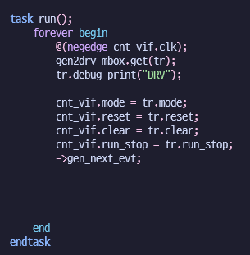
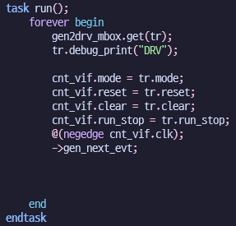
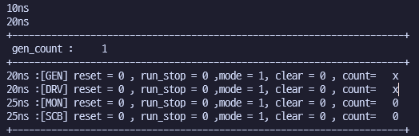
03 · 트러블 슈팅 / #2 해결 · 결과
03
해결 2: 데이터를 먼저 받아 바로 입력하고, negedge 대기는 그 뒤로 이동
결론
· get → 입력 구동 → @(negedge) 순서로 변경 → generator와 같은 20 ns에 입력
· 결과 : GEN · DRV 20 ns → MON · SCB 25 ns 순서로 정상 동작
해결
결과
수정 전
수정 후
수정 전 log
1
2
수정 후 log
① get 후 바로 4개 입력 구동 ② negedge 대기 → -> gen_next_evt
· 데이터 수신 시점 = GEN 시점 → edge를 기다리지 않고 즉시 입력
· negedge 대기는 다음 transaction 요청 시점 결정용
정안성 · Counter 256 TB
10 / 17

Slide 11
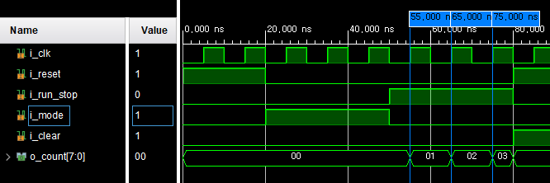
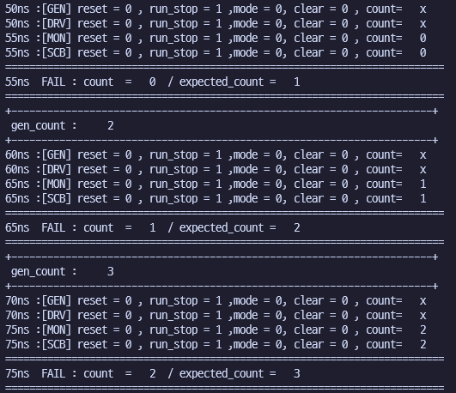
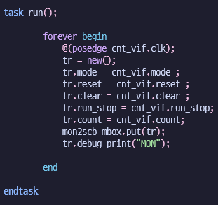
03 · 트러블 슈팅 / #3 문제 · 원인
03
문제 3: monitor가 갱신 전 count를 읽어 카운트 cycle마다 FAIL
결론
· UP 구간 55 · 65 · 75 ns에서 읽은 count가 기대값보다 1 작음 → FAIL
· 원인 : DUT count는 non-blocking으로 갱신 → posedge 순간 monitor는 갱신 전 값을 읽음
문제
1
2
3
1
1
55 ns
2
65 ns
3
75 ns
원인
class monitor · run() (수정 전)
2
posedge
monitor 깨어남 → count 읽기 (0)
NBA
DUT : count 0 → 1 갱신
55 ns 안에서 읽기가 먼저
→ 읽은 값 0, 기대값 1
3
정안성 · Counter 256 TB
11 / 17

Slide 12
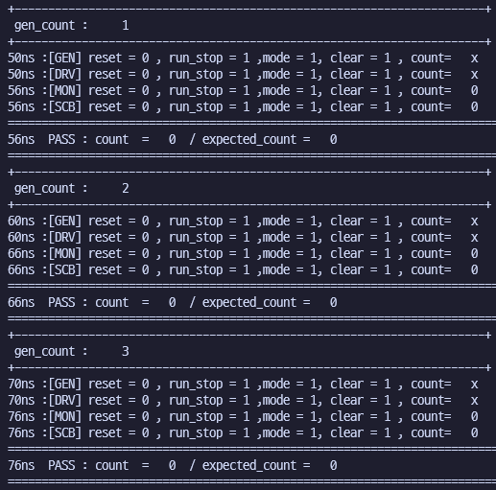
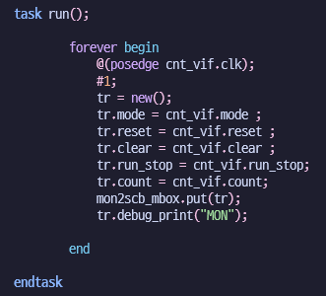
03 · 트러블 슈팅 / #3 해결 · 결과
03
해결 3: posedge 1 ns 뒤 샘플, 갱신된 count로 판정해 PASS
결론
· monitor에 #1 추가 → DUT 갱신이 끝난 뒤 count를 읽음
· 결과 : 56 · 66 · 76 ns 판정 모두 PASS, 전체 301건 fail 0 (p.6)
해결
결과
수정 전
수정 후
1
2
55 ns
posedge · DUT count 갱신 (NBA)
56 ns
+1 ns → monitor 읽기 = 갱신 후 값
56 ns
scoreboard 판정 → PASS
3
정안성 · Counter 256 TB
12 / 17

Slide 13
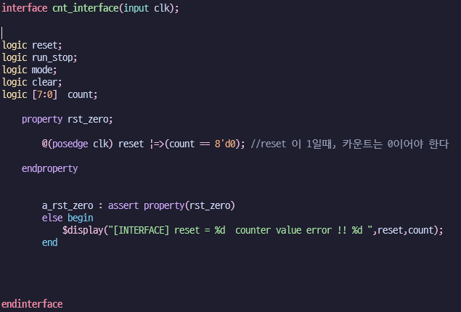
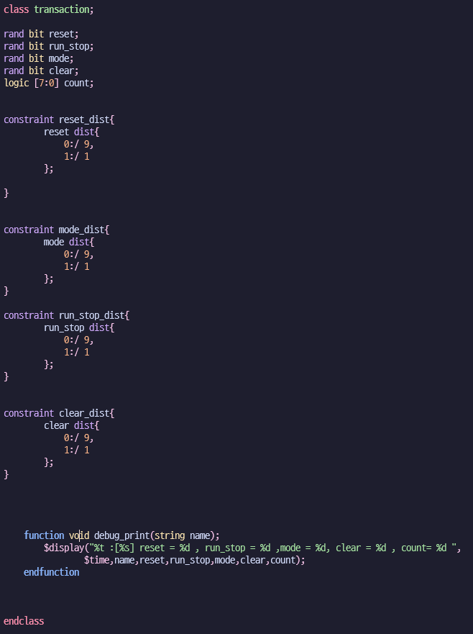
부록 · 전체 코드 / interface · transaction
A
부록: interface · transaction 전체 코드
interface cnt_interface
class transaction
정안성 · Counter 256 TB
14 / 17

Slide 14
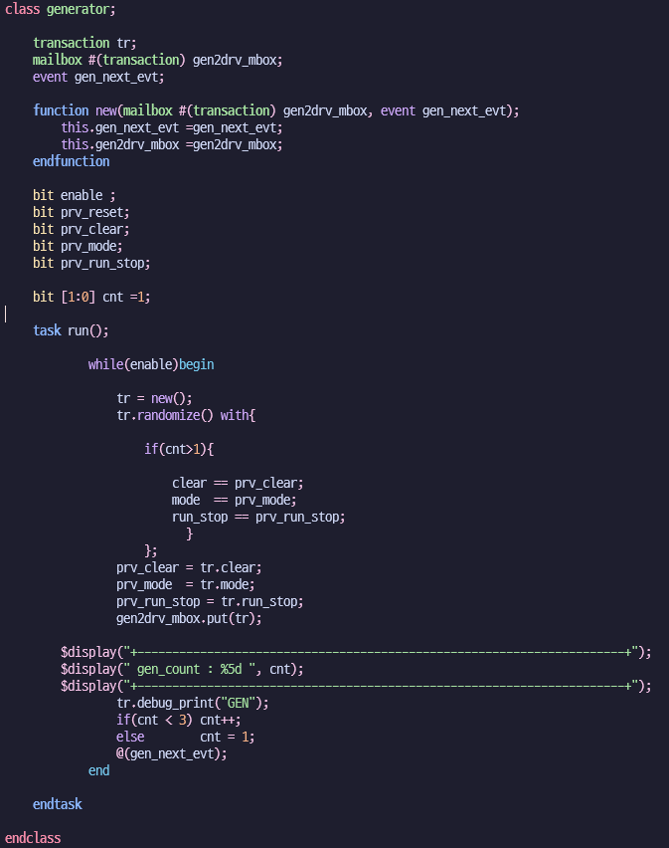
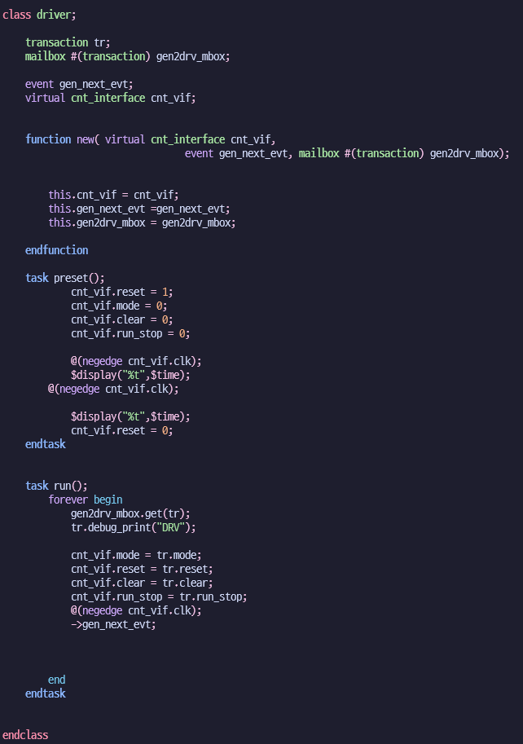
부록 · 전체 코드 / generator · driver
A
부록: generator · driver 전체 코드
class generator
class driver
정안성 · Counter 256 TB
15 / 17

Slide 15
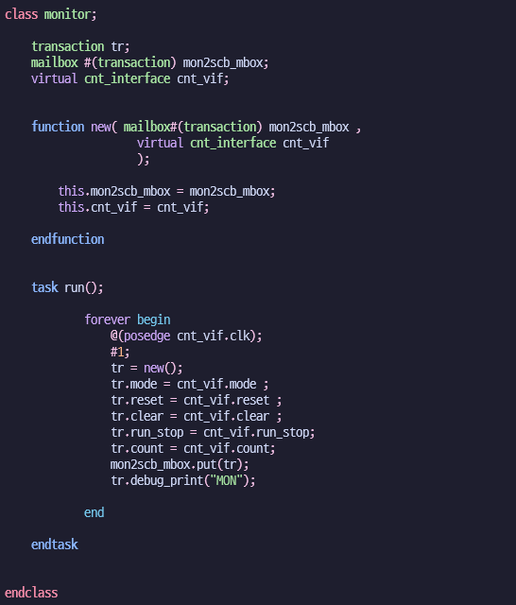
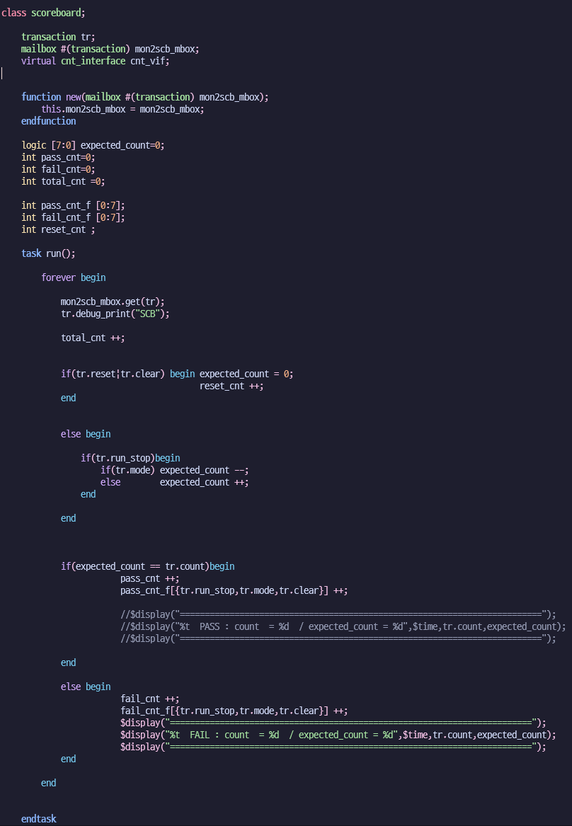
부록 · 전체 코드 / monitor · scoreboard
A
부록: monitor · scoreboard 전체 코드
class monitor
class scoreboard · run()
정안성 · Counter 256 TB
16 / 17

Slide 16
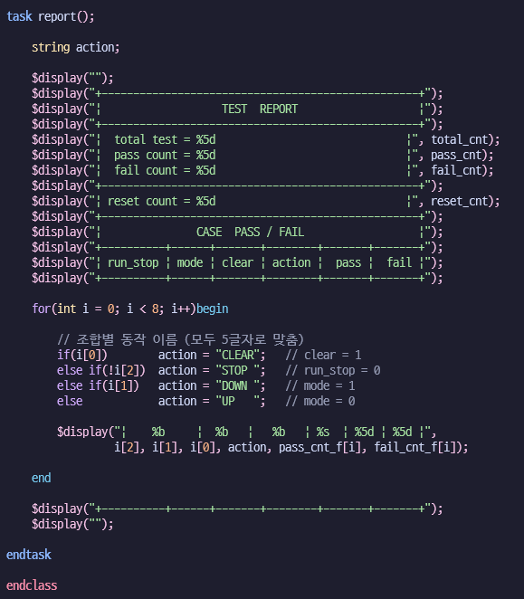
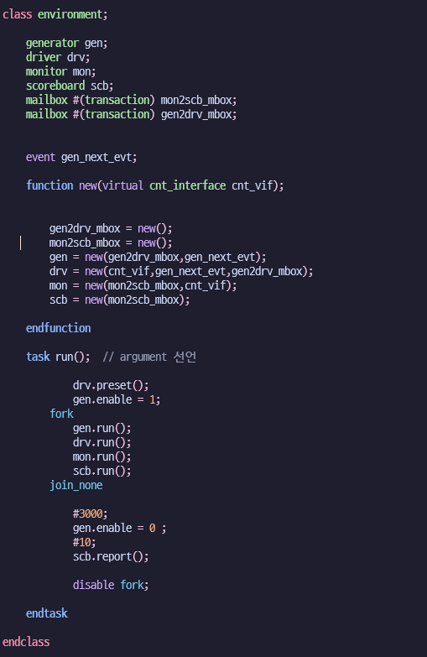
부록 · 전체 코드 / scoreboard · environment
A
부록: scoreboard report · environment 전체 코드
class scoreboard · report()
class environment
정안성 · Counter 256 TB
17 / 17

